Slide 1
Образовательный стандарт

Slide 2
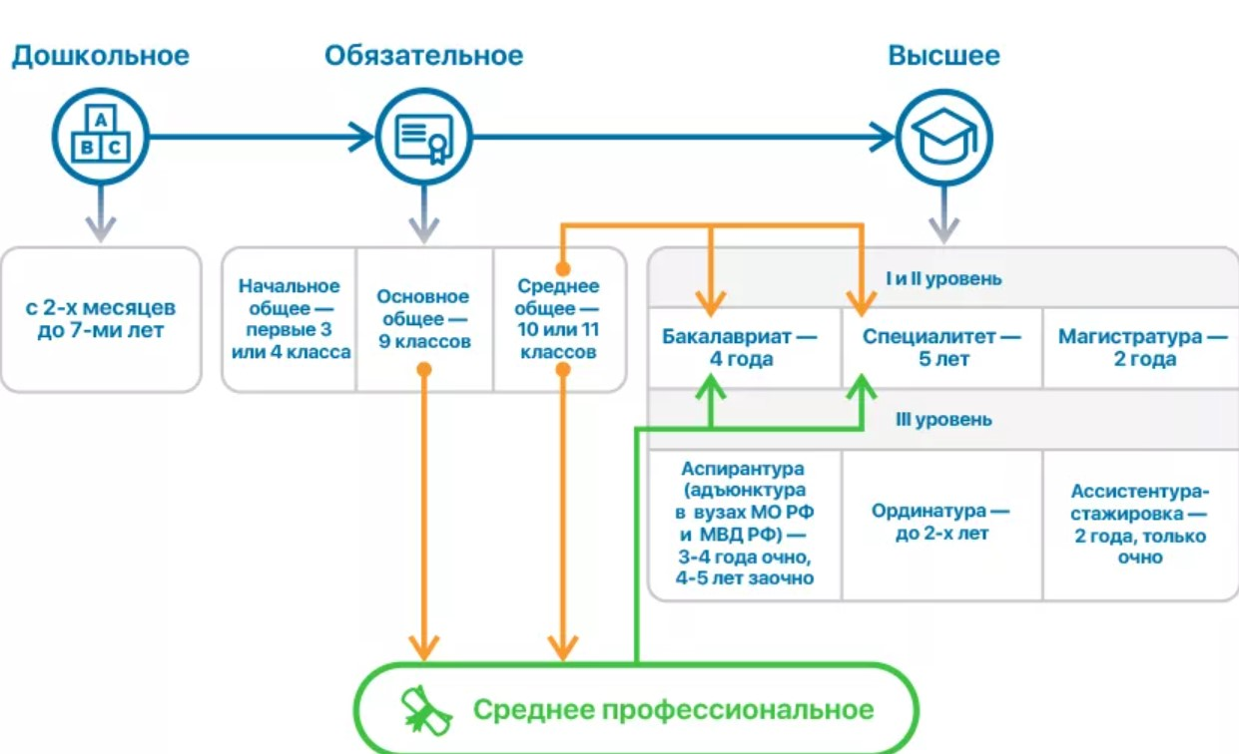
Структура образования в РФ

Slide 3
Образовательный стандарт
это совокупность требований, обязательных при реализации основных образовательных программ начального общего, основного общего, среднего (полного) общего, начального профессионального, среднего профессионального и высшего профессионального образования образовательными учреждениями, имеющими государственную аккредитацию.

Slide 4
Образовательный стандарт
Федеральные государственные образовательные стандарты обеспечивают:
единство образовательного пространства Российской Федерации;
преемственность основных образовательных программ начального общего, основного общего, среднего (полного) общего, начального профессионального, среднего профессионального и высшего профессионального образования.

Slide 5
Образовательный стандарт
Каждый стандарт включает 3 вида требований:
требования к структуре основных образовательных программ, в том числе требования к соотношению частей основной образовательной программы и их объёму, а также к соотношению обязательной части основной образовательной программы и части, формируемой участниками образовательного процесса;
требования к условиям реализации основных образовательных программ, в том числе кадровым, финансовым, материально-техническим и иным условиям;
требования к результатам освоения основных образовательных программ.

Slide 6
Структура образовательного стандарта ВО
Блок 1 «Дисциплины (модули)»;
Блок 2 «Практика»;
Блок 3 «Государственная итоговая аттестация».

Slide 7
Компетентностный подход в ВО
Универсальные компетенции
Общепрофессиональные компетенции
Профессиональные компетенции

